Slide 1
Interreg-IPA Program de cooperare transfrontalieră România-Serbia
Stingerea incendiilor cu echipamente și unelte
Zrenjanin
25-27.Aprilie 2023.

Slide 2
Clasificare şi dinamica incendiilor
Arderea este un proces fizico-chimic complex bazat pe o reacție de oxidare cu degajarea unei cantități considerabile de căldură și apariția luminii.

Slide 3
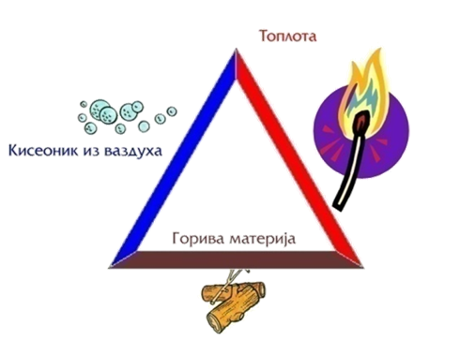
Incendiul este orice ardere necontrolată a materiei cauzată de o sursă de incendiu care afectează bunuri materiale, vieţi umane sau mediul de viaţă.

Slide 4
Transmiterea de căldură
Tacticile recunosc mai multe clasificări ale incendiilor:
În funcţie de locul de desfăşurare(exterioare, interioare)
În funcţie de mărime(mari, mici, medii, catastrofale)
În funcţie de stadiul de dezvoltare(iniţială, declanşare, incendiu viu)
În funcţie de tipul de combustibil (clasele A, B, C, D, F)

Slide 5
DEFINIŢA ŞI CONDIŢIILE PE CARE TREBUIE SĂ LE ÎNDEPLINEASCĂ SOLUŢIILE DE STINGERE
DEFINIŢIA
Soluţiilede stingere a incendiilor sunt soluţii care aduse în contact sau în spaţiul cu materia inflamabilă
întrerup trainic procesul de ardere
CONDIŢII
Sting cu eficacitate ,
Aplicabile pe un număr mai mare de materiale,
Durabilitate la depozitare şi păstrare,
Nepericuloase pentru sănătatea umană,
Termostabile,
Utilizare simplă,
Să fie suficiente,
Ieftine şi să nu fie transmiţătoare de energie electrică.

Slide 6
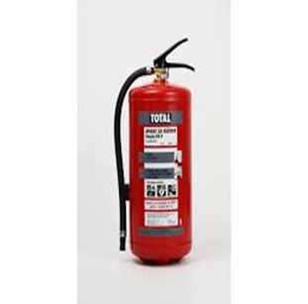
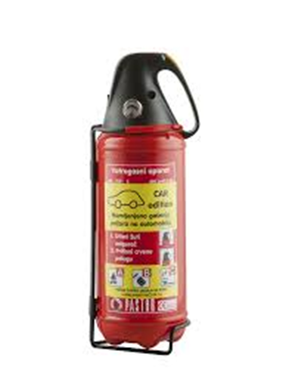
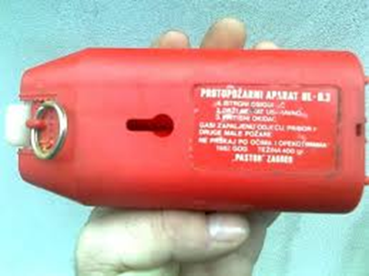
SOLUŢIILE ELEMENTARE DE STINGERE
Apă
Spumă
Pulbere
CO2
Haloni
Noi soluţii „curate“ mijloace
Alte mijloace

Slide 7
MODUL DE ACŢIONARE AL SOLUŢIILOR DE STINGERE
Reducând temperaturi sub temperatura de aprindere arderea se întrerupe - efectul de răcire compus din câteva faze care se schimbă în procesul de stingere;
Efectul de evaporare la trecerea lichidelor în stare agregată de gaz, soluţia de stingere ia cantitatea necesară de căldură de la ardere – căldura latentă de evaporare,
Efectul de sublimare materia din stare agregată soldă se transformă în stare agregată de gaz la bioxid de carbon la trecerea zăpezii în gaz;
Efectul de descopunere când soluţia de stingere suferă schimbări chimice prirogene, disociere termincă – proces endotermic;
Efectul de egalare îmbinarea straturilor reci de jos cu straturile calde de sus.

Slide 8
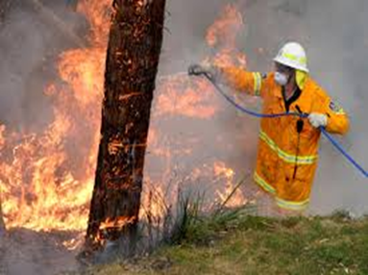
APA CA SOLUŢIE DE STINGERE A INCENDIILOR
Apa are capacitatea să absoarbă căldura eliberată în procesul de ardere şi să reducă temperatura materiei care arde sub temperatura de aprindere şi prin aceasta se întrerupe procesul de ardere.
Prin schimbarea stării de agregare, respectiv trecerea în aburi se ajunge la efectul şi fenomenul de astupare (imposibilitatea de pătrundere a oxigenului în zona de ardere)
Apa se întrebuinţează la următoarele incendii:
Materiale naturale compuse din celuloză /lemn, paie, vată)
păcură, lichide inflamabile cu flacără > 80°C – jet de stropire.
Obiective industriale dacă nu există materii care reacţionează periculos cu apa(vodoreactanţi)
Apartamente, cancelarii, magazine
Incendii de pădure
Incendii pe nave şi vehicule
Pentru răcirea depozitelor (de gaze şi lichide inflamabile)

Slide 9
Caracteristici generale ale apei
Limite în aplicarea apei
Avantaje:
răspândirea, economicitatea,
Aprovizionarea relativ uşoară,
Stabilitatea chimică, căldura specifică înaltă, posibilitatea de combinare cu retardanţi.
Dezavantaje:
nu acţionează la stingerea lichidelor cu flacără < 80°C
pericol la stingerea materiilor sub formă de pulbere → explozie.
pericol de apariţie a gazelor de foc (O2+H2) la folosirea apei la temperaturi înalte (metale uşoare), horn (1L apă → 1700 L vapori)
greutăţi la stingere la temperatura aerului < 0°C
daune materiale aduse obiectului la utilizarea jetului plin

Slide 10
TIPURI DE INCENDII CARE SE STING CU APĂ
- Cea mai eficace pentru stingerea incendiilot clasei A, datorită faptului că, din toate soluţiile de stingere a incendiilor, are cel mai mare efect de răcire, ceea ce în cazul incendiilor acestor materii este unicul mod de stingere.
- Lichide inflamabile (clasa B) cu temperatura de fierbere peste 80 de grade celzius
Gaze inflamabile (clasa C) la care se evidenţiază efectul de „descompunere” şi efectul de „ducere” al flacărei

Slide 11
SPUMA CA SOLUŢIE PENTRU STINGEREA INCENDIULUI
Se obţine prin îmbinarea apei şi soluţiei de spumă şi introducerea de aer, masă heterogenă compusă din nenumărate bule foarte mici care sunt umplute cu aer sau bioxid de carbon. Nu se transportă la locul incendiului în forma finală ci se produce la faţă locului. Se utilizează la stingerea lichidelor uşor inflamabile pentru ca are efect de astupare şi parţial de răcire.
Există două tipuri de spumă şi anume:
1. Chimică – dacă bulele sunt umplute cu
CO2 sau alt gaz
2. Aeriană sau mecanică – bulele umplute cu aer.
Extractul pentru spumă, caracteristicile spumei, mijloace şi aparate de producere a spumei.

Slide 12
TIPURI DE INCENDII CARE SE STING CU SPUMĂ
Incendiile clasei A şi B (în special motorină şi derivate de petrol)
Aplicarea spumei cu număr diferit de spumare
Utilizarea spumei grele, medii şi uşoare
Efect de răcire
Capacitatea de scurgere - alunecare
Raza jetului în funcţia numărului de spumare

Slide 13
BIOXID DE CARBON(CO2) CA SOLUŢIE PENTRU STINGEREA INCENDIILOR
Gaz tipic real care apare în toate trei stări de agregare, în natură se găseşte liber în aer există 0,02 până la 0,03%, îl conţin apele naturale, este solubil în apă-apă-sifon, în contact cu pielea provoacă degerături, nu este otrăvitor, nu arde şi nu susţine arderea.
Efectul elementar la stingerea cu C02 este cel de astupare, subefect este cel de diluare. Concentraţia de 2-2,5 procente de volum nu este deranjantă pentru organism dar la conentraţii mai ari ajunge la îngreunarea respiraţiei, dureri de cap, ameţeli, astfel că sunt necesare măsuri de atenţie la stingere în spaţiu închis.

Slide 14
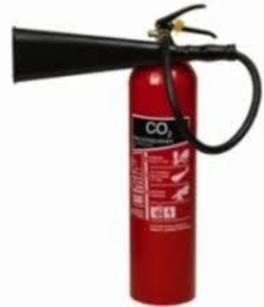
TIPURI DE INCENDII CARE SE STING CU BIOXID DE CARBON DOMENIU DE UTILIZARE
Se utilizează la stingerea incendiilor claselor B,C,E
În spaţii închise, depozite, aparate electronice (generatoare, transformatoare, canaluri, dispozitive de comandă),
Cu mijloace de transport (terestru, naval, aerian),
Se foloseşte în aparate de mână mobile şi în vehicule speciale de pompieri
Apare în trei forme zăpadă, ceaţă şi gaz.

Slide 15
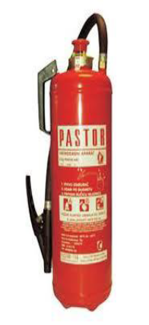
PULBERE A CA SOLUŢIE DE STINGERE A INCENDIILOR
Unica soluţie de stingere în stare de agregare solidă,
Particule mici de granulaţie diferită de la 0,002 la 0,2 mm,
Stingerea se efectuează sub forma norului din stingător
Conform compoziţiei poate fi împărţit în
Pulbere pe bază de bicarbonat de sodiu pentru incendiile clasei „BC“;
Pulbere pe bază de bicarbonat de potasiu pentru toate tipurile de incendii „ABCD“;
Publere pentru stingerea metalelor, pulbere specială „M“;
Stabilitate pronunţată la păstrarea pulberei timp de mai mulţi ani fără modificarea structurii, în majoritatea cazurilor nu există conductibilitate electrică, nu dăunează.

Slide 16
MODUL DE ACŢIONARE AL PULBEREI
Stinge incendiile doar sub forma de nor
Acţiunea elementară de stingere este inhiniţia heterogenă (cataliza negativă – „anticataliză”)
Două efecte ale stingerii cu pulbere (prindere-absorbţie de radicali şi stingere spaţială tridimensională)
Efecte complementare ale stingerii cu pulbere
Caracteristici negative ale pulberei

Slide 17
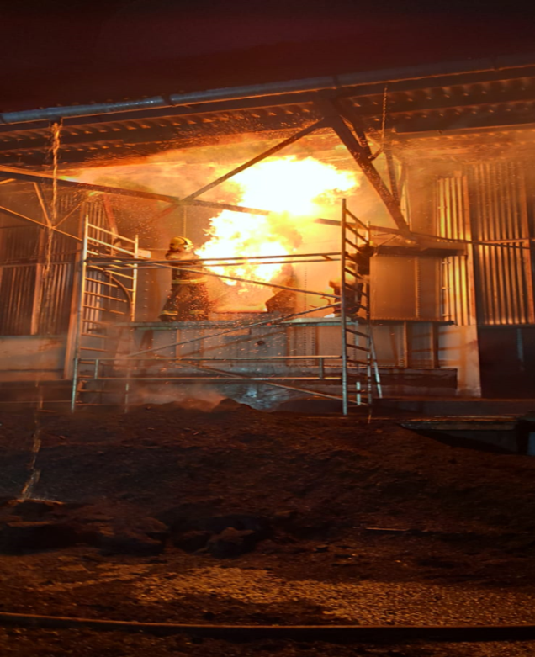
Pe lângă soluţiile menţionate pentru stingere se mai folosesc şi următoarele soluţii de stingere:
Haloni
Aerosoli
Gaze inerte
Alte mijloace pentru stingerea incendiilor
FIRE

